Slide 1
Giunzione pn
Non-idealità e Caratteristiche dinamiche
Effetti di generazione e ricombinazione (finale §3.4)
Fenomeni di rottura della giunzione (§ 3.6)
Immagazzinamento di carica e comportamento in transitorio (§3.5)

Slide 2
Effetti di generazione e ricombinazione

Slide 3
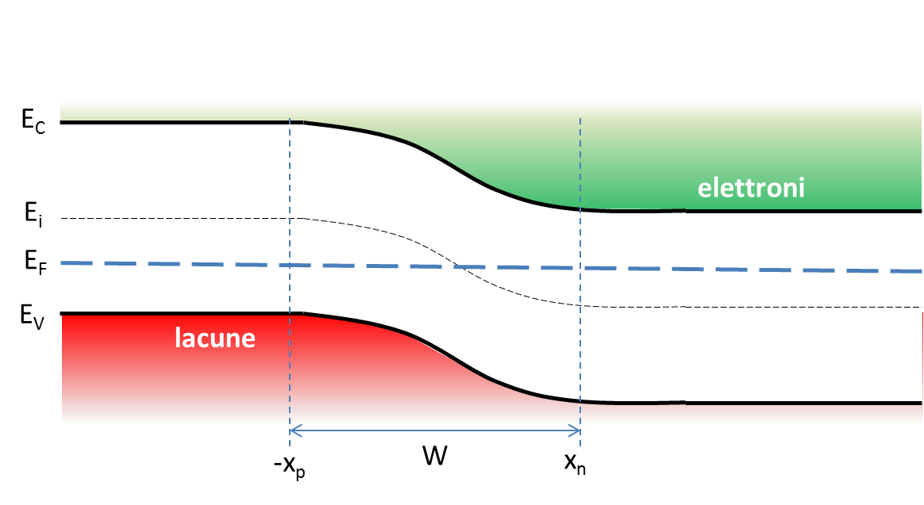
Effetti di generazione e ricombinazione
Si tratta del contributo delle trappole alle correnti diretta e inversa
Tutto succede entro la regione di svuotamento
Infatti nelle regioni neutre, tutto accade come se si fosse all’equilibrio: tutte le ricombinazioni sono bilanciate da generazioni, non importa se dirette o indirette
Cosa ci serve per valutare questo contributo?
Formule della corrente ideale (diretta e inversa)
Formule della generazione/ricombinazione da trappole (capitolo ricombinazione indiretta)
Estensione della regione di svuotamento (anche se la lasceremo solo indicata come W)

Slide 4
Effetti di generazione e ricombinazione
1) Polarizzazione inversa
Alla piccola corrente inversa di Shockley si aggiunge la corrente creata dalle trappole, che generano cariche entro la regione totalmente svuotata
E_{C}
E_{i}
E_{F?}
E_{V}

Slide 5
Effetti di generazione e ricombinazione
1) Polarizzazione inversa
Corrente ideale inversa J_{ideale,R}
(File «Giunzione pn correnti», slides 9,10,11)
Tasso di ricombinazione negativo
= tasso di generazione G
(File «Per concludere il Cap II», slide 17)
Corrente di generazione inversa J_{gen}
Corrente TOTALE inversa J_{R}
C’è una debole dipendenza di W da V
(Formula 3.59)

Slide 6
Effetti di generazione e ricombinazione
2) Polarizzazione diretta
Alla corrente diretta di Shockley si aggiunge la corrente creata dalle trappole, che aggiungono la loro azione di ricombinazione a quella che avviene nelle zone neutre.
E_{C}
E_{i}
E_{F}
E_{V}

Slide 7
Effetti di generazione e ricombinazione
2) Polarizzazione diretta
Corrente ideale diretta J_{ideale,F}
(File «Giunzione pn correnti», slides9)
Tasso di ricombinazione U
(File «Per concludere il Cap II», slide 16)
Corrente di ricombinazione diretta J_{rec}
Qui però è opportuno ragionare su U.
Infatti U dipende da x
Consideriamo trappole «cattivissime», ossia E_{t}=E_{i}
Poi ricordiamo la slide 13 di «Giunzione pn correnti»
e accontentiamoci di calcolare quando U è massimo

Slide 8
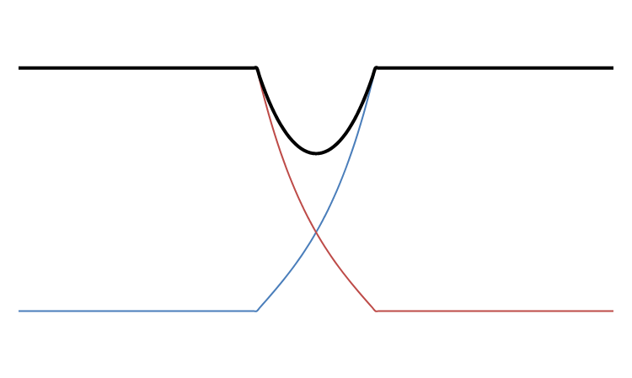
Effetti di generazione e ricombinazione
2) Polarizzazione diretta
neutra p
neutra n
p+n
Il minimo di p+n si ha al centro, dove n=p
Questa è massima quando il denominatore è minimo
elettroni
lacune
-x_{p}
x_{n}

Slide 9
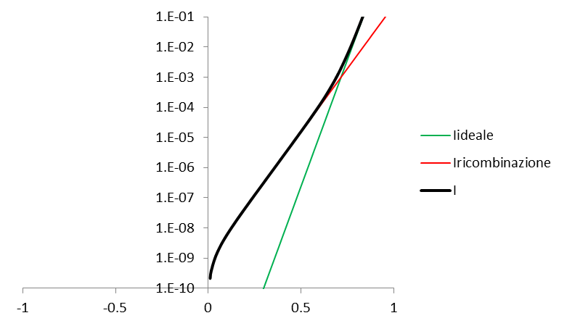
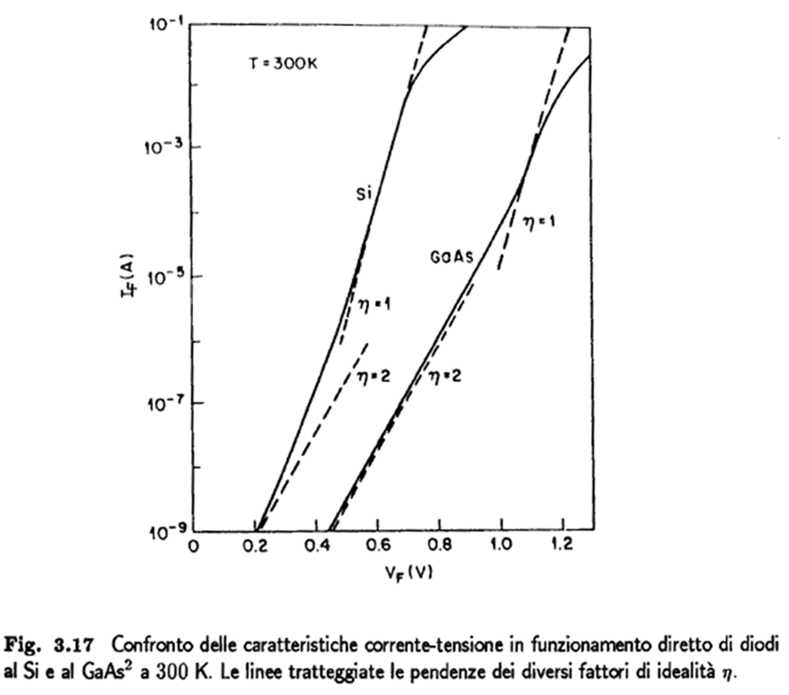
Effetti di generazione e ricombinazione
2) Polarizzazione diretta
Recuperando l’ultima espressione di J_{S} dalla slide 11 di «Giunzioni pn correnti» abbiamo la corrente diretta totale, nella versione della formula 3.69
notare kT e 2 kT

Slide 10
Effetti di generazione e ricombinazione
2) Polarizzazione diretta
E’ consuetudine scrivere una forma della equazione di Shockley che tenga conto degli effetti misti delle correnti di diffusione (ideali) e di ricombinazione.
Queste si distinguono per un diverso denominatore della esponenziale.
Fattore di idealità.
In realtà, la questione di un fattore di idealità non unitario è assai più complessa, e non ancora completamente chiarita.

Slide 11
Effetti di generazione e ricombinazione
corrente ideale e temperatura
calcoliamolo per una giunzione brusca
Caduta interna. Sempre qV<E_{g}
La corrente aumenta con T
Dipendenza debole da T

Slide 12
Effetti di generazione e ricombinazione
Rapporti tra correnti ideali e non-ideali, e temperatura
diretta
inversa

Slide 13
Effetti di generazione e ricombinazione
Rapporti tra correnti ideali e non-ideali, e temperatura
diretta
inversa
Aumenta con T
Aumenta con T
Al crescere di T diventa dominante la corrente ideale di diffusione
Fig.2.18

Slide 14
Fenomeno di rottura della giunzione

Slide 15
Aumentando la polarizzazione inversa si crea un forte campo entro la regione di svuotamento
x=0
x=W
Si instaura una Moltiplicazione a valanga
E_{C}
E_{i}
Proviamo a tradurre questo fenomeno in correnti
E_{V}

Slide 16
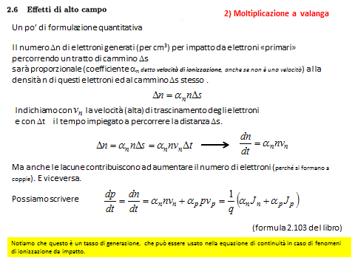
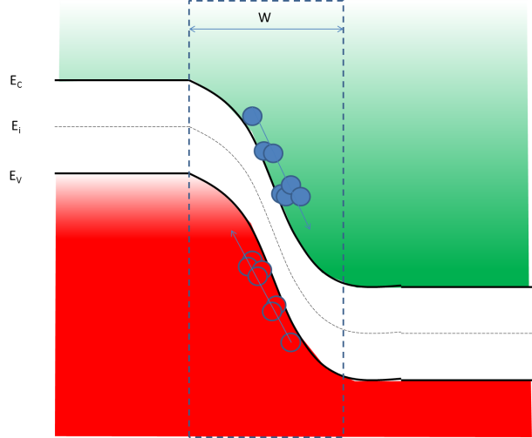
Riprendiamo «Cap II B Diffusività e correnti totali», slide 10
x=0
x=W
Il campo NON è costante tra 0 e W (la curva delle bande non è una retta)
Pochi elettroni partono da x=0 e diventano tanti arrivando a x=W
Poche lacune partono da x=W e diventano tante arrivando a x=0
L’incremento di elettroni è uguale all’incremento di lacune
Sia elettroni che lacune contribuiscono all’aumento di entrambi

Slide 17
Lavoriamo su questa espressione
Supponiamo velocità uguali e dividiamo per v
Le densità sono proporzionali alle correnti e d(vt)=dx
Visto che la corrente totale si conserva lungo il dispositivo
proviamo a risolvere ad esempio per
Visto che il campo non è costante, anche α non è costante
Mettiamoci nel caso semplice di

Slide 18
Ora consideriamo che in x=W il contributo delle lacune è piccolissimo, per cui
Introduciamo il fattore di moltiplicazione per gli elettroni
e otteniamo
Noi consideriamo raggiunto il regime di valanga quando il fattore di moltiplicazione diventa grandissimo, ossia quando
Condizione di Breakdown per moltiplicazione a valanga

Slide 19
Condizione di Breakdown per moltiplicazione a valanga
Questa condizione si traduce nella informazione sul campo critico di una volta che si considera la dipendenza dei coefficienti α dal campo elettrico
Fig.2.27 α in funzione del campo
Diverso meccanismo di rottura. Ne parliamo dopo

Slide 20
Breakdown e tipo di giunzione
Noto il campo critico ε_{c} , si può risalire alla tensione di Breakdown V_{BR} specificando quale tipo di giunzione si sta considerando, e calcolando la relazione tra V e campo massimo
Ad esempio: per la giunzione brusca
«Giunzione pn basi,» slide 8
All’equilibrio
In forte polarizzazione inversa
Formula 3.85
Inoltre
Giunzione brusca asimmetrica N_{A}>>N_{D}

Slide 21
Infine, noto il campo critico ε_{c} , si può risalire alla tensione di Breakdown V_{BR} specificando quale tipo di giunzione si sta considerando, e calcolando la relazione tra V e campo massimo
Ad esempio: per la giunzione a gradiente lineare
All’equilibrio
«Giunzione pn basi,» slide 12
In forte polarizzazione inversa
Formula 3.86

Slide 22
Ascissa per le giunzioni brusche asimmetriche
Ascissa per le giunzioni a gradiente lineare

Slide 23
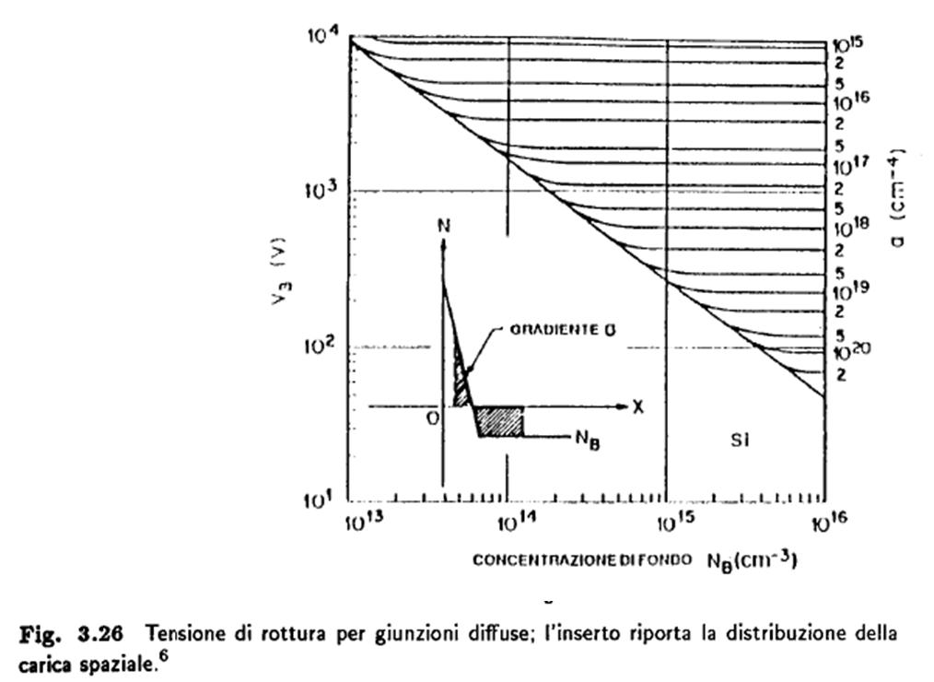
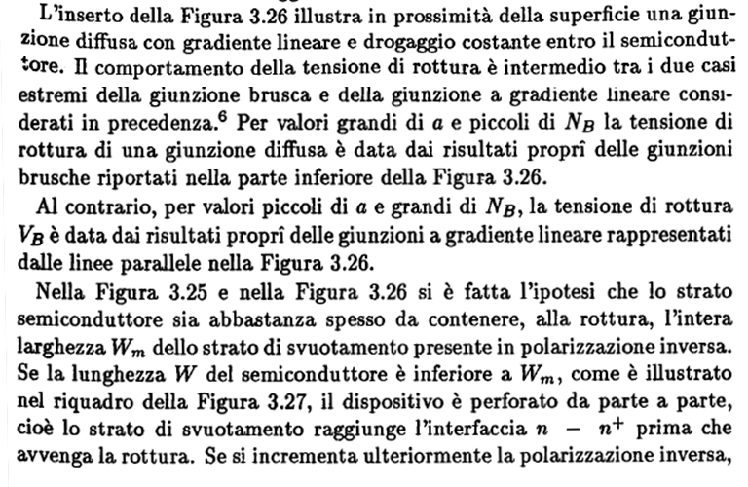
GIUNZIONE DIFFUSA:
Giunzione mista a gradiente lineare da un lato e costante dall’altro
E’ la rappresentazione più fedele di una giunzione reale, ottenuta inserendo droganti , ad esempio donori, dalla superficie per diffusione, in un substrato di tipo opposto uniformemente drogato (concentrazione di fondo) con accettori

Slide 24
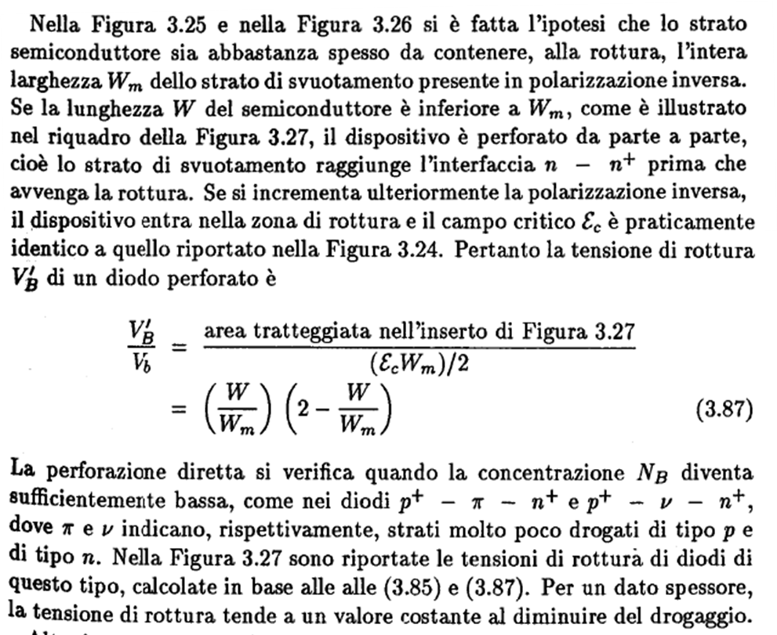
Un dispositivo di questo tipo è un eccellente fotorivelatore (diodo pin)
Regione quasi non drogata
p⁺
i
n⁺
Quanto più è estesa la regione di svuotamento, tanto maggiore è la conversione di fotoni in corrente

Slide 25
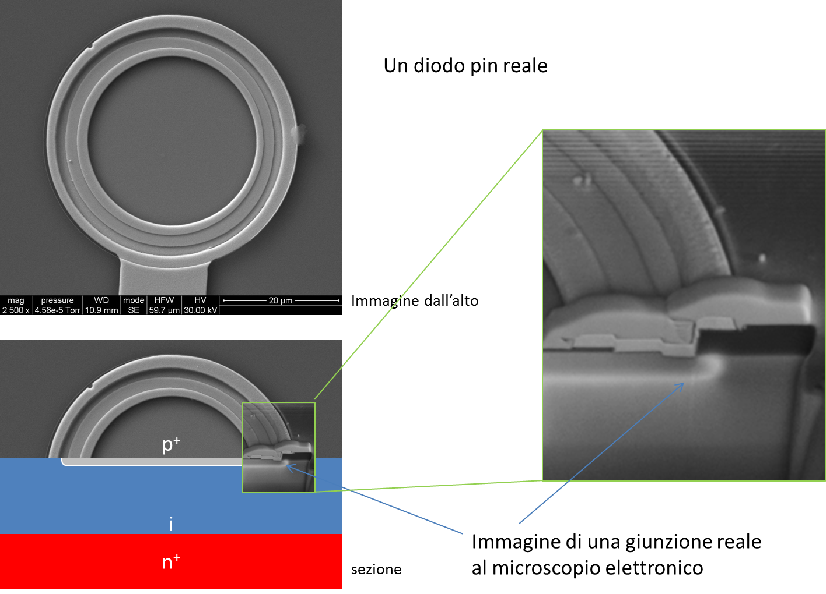

Slide 26
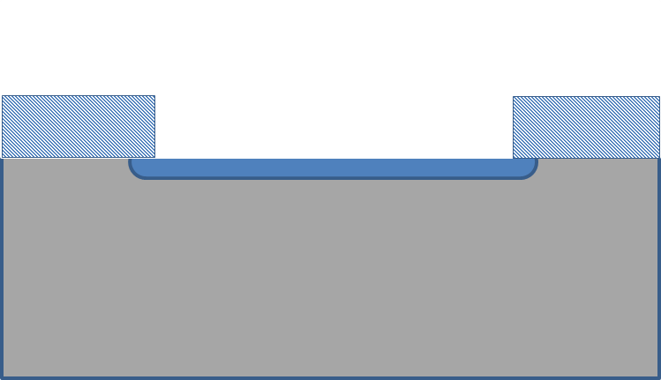
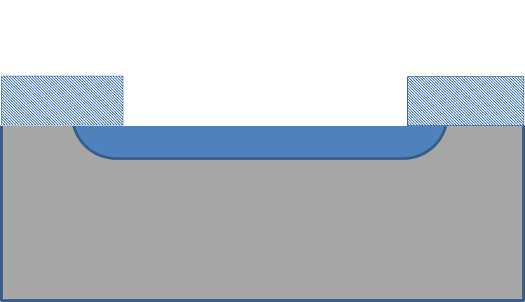
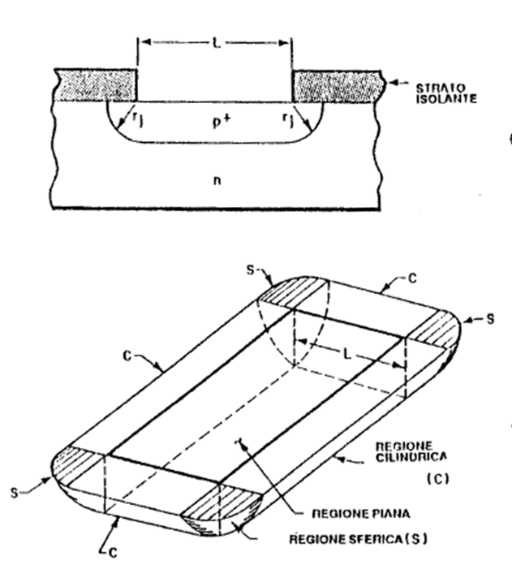
Breakdown e curvatura
Durante il drogaggio per diffusione il drogante si espande anche lateralmente
drogante
Fig.3.28
Fig.3.29

Slide 27
Il breakdown è reversibile
A meno che non passino correnti eccessive
danno da scarica elettrostatica

Slide 28
Fenomeno di rottura della giunzione
Effetto tunnel

Slide 29
Aumentando la polarizzazione inversa solo una barriera semre più sottile impedisce agli elettroni a più alta energia nella banda di valenza di penetrare la banda di conduzione
x=0
x=W
Si può avere passaggio diretto di elettroni dalla banda di valenza alla banda di conduzione per Effetto Tunnel (Esaki, 1973)
E_{C}
E_{i}
E_{V}
Questo avviene solo per drogaggi estremamente alti da entrambi i lati della giunzione

Slide 30
Questo è quello che abbiamo visto nei grafici delle precedenti slides 19 e 22

Slide 31
Immagazzinamento di carica
e
comportamento in transitorio

Slide 32
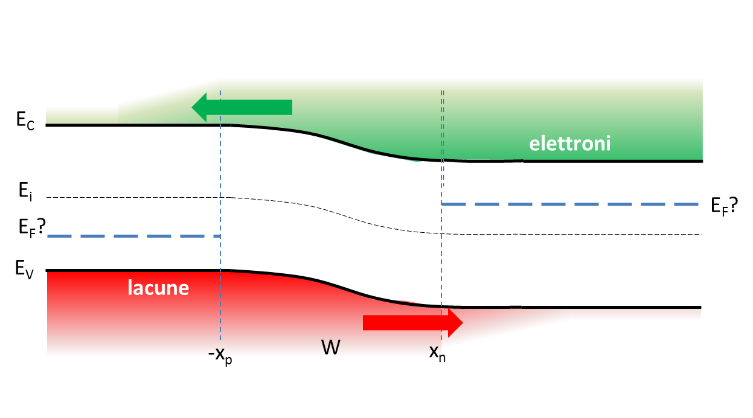
La polarizzazione diretta porta carica in eccesso nelle regioni neutre.
Questa ha influenza sia sulla capacità che sulle prestazioni dinamiche della giunzione

Slide 33
Carica totale di minoritari in zona n
q
q
Dalla slide 6 di «Giunzione pn correnti»

Slide 34
Capacità di diffusione
Se la giunzione è brusca asimmetrica, questa è la capacità di diffusione totale
Questa si aggiunge SOLO IN POLARIZZAZIONE DIRETTA, alla capacità di svuotamento C_{j} vista nella slide 16 di «Giunzione pn bas»
Capacità totale

Slide 35
Modello per piccoli segnali
(funzionamento dinamico in modulazione)
E’ il circuito equivalente per valutare le risposte dinamiche in modulazione.
La tensione è fissata ad un valore positivo V, che viene modulato da una piccola variazione.
Si può allora rappresentare la I(V) del diodo con una più semplice approssimazione lineare (approssimazione al primo ordine), nella forma di una conduttanza G

Slide 36
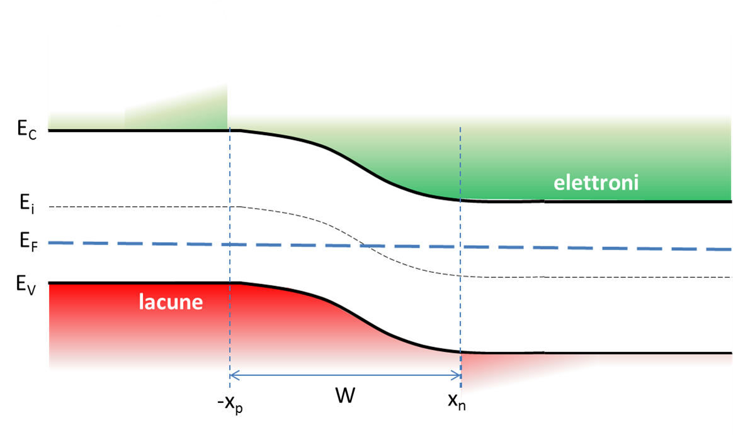
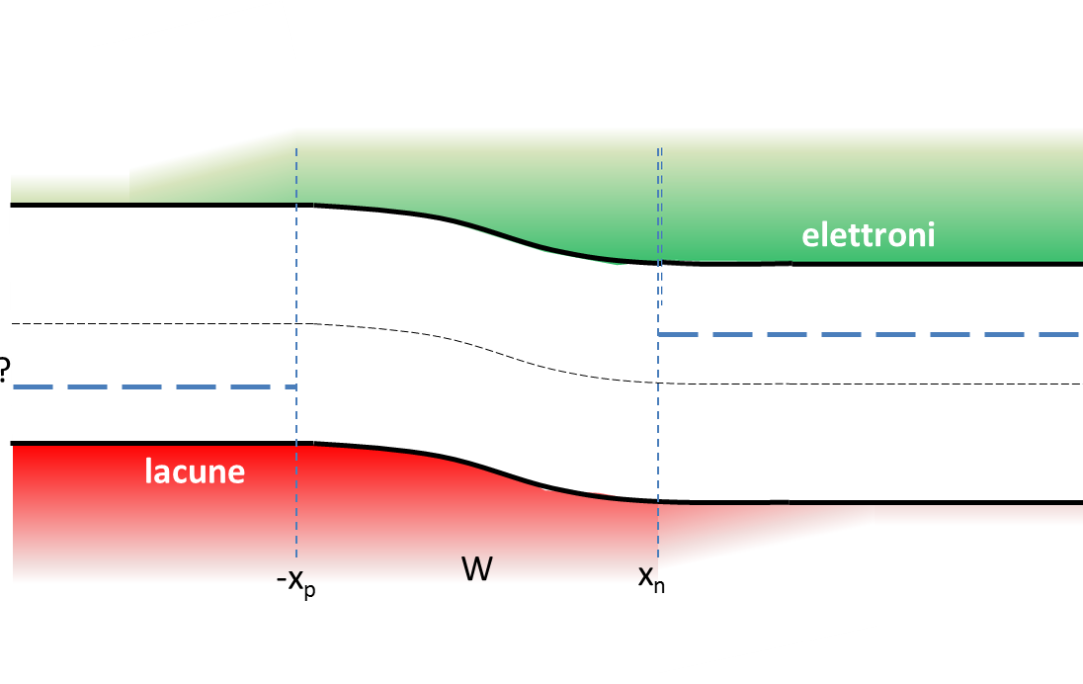
Comportamento durante un transitorio
(funzionamento dinamico in commutazione)
Carica in eccesso da smaltire
Commutando velocemente dalla diretta alla inversa, rimane carica in eccesso che per qualche tempo fluisce all’indietro, fino a smaltimento.

Slide 37
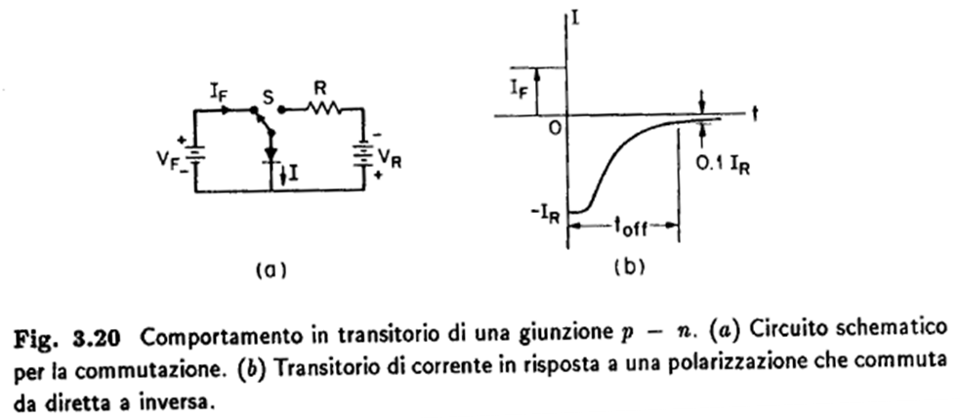
Comportamento durante un transitorio
(funzionamento dinamico in commutazione)

Slide 38
